Slide 1
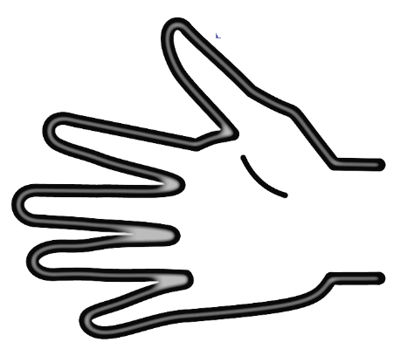
Pohjana on käytetty Mieli ry:n ”Mielenterveyden käsi” ja Vantaan kaupungin perusopetuksen ”Hyvinvoinnin käsi” -malleja
HYVINVOINNIN KÄSI
Vapaa-aika:
Koulun tukitoimet:
Oppiminen:
Muut asiat:
Ilmapiiri:
Mielen sisäiset tekijät:
Perhetekijät:

Slide 2
Pohjana on käytetty Mieli ry:n ”Mielenterveyden käsi” ja Vantaan kaupungin perusopetuksen ”Hyvinvoinnin käsi” -malleja
Kysymyksiä voi käyttää tarvittaessa apuna
HYVINVOINNIN KÄSI
Vapaa-aika: Esim. onko minulla tarpeeksi vapaa-aikaa? Mitä harrastan? Miten rentoudun? Kenen kanssa vietän vapaa-aikaa? Kuinka paljon liikun? Käynkö ulkoilemassa? Mitä teen liikaa tai liian vähän (esim. some ja uni)? Ehdinkö rentoutumaan ja lepäämään? Ruutuaika?
Koulun tukitoimet: Esim. saanko tarpeeksi tukea? Saanko sellaista tukea, mitä tarvitsen? Mikä tukitoimi on tuntunut oikealta? Miten koulu voisi tukea minua enemmän?
Oppiminen: Esim. mitkä ovat vahvuuksiani? Miten opin parhaiten? Mistä oppiaineista pidän? Mitkä aineet ovat vaikeita? Mitä haluaisin oppia?
Muut asiat: Esim. syönkö säännöllisesti ja monipuolisesti? Mihin aikaan menet nukkumaan? Kuinka paljon nukun? Onko nukahtamis- tai heräämisvaikeuksia? Kenen kanssa juttelen mielelläni?
Ilmapiiri: Esim. millainen mielialani on yleensä? Millainen fiilis minulla on kotona? Millainen olo minulla on koulussa ja luokassa?
Mielen sisäiset tekijät: Esim. luotanko itseeni? Olenko tyytyväinen suorituksiini? Mistä iloitsen? Mistä olen surullinen? Mitä asioita arvostan tai pidän tärkeinä?
Perhetekijät: Esim. vietänkö aikaa perheeni kanssa? Mitä teemme yhdessä? Mitä haluaisin tehdä perheeni kanssa? Voinko puhua perheeni kanssa? Saanko perheeltä tukea?

